Slide 1
Целевые программы физкультурно-оздоровительной деятельности.
1. Развитие навыков здорового образа жизни обучающихся с учетом этно-культурного компонента.
2.Программа по развитию физкультуры и спорта «Движение – жизнь».
3. План спортивно – массовых мероприятий
4.План мероприятий по поэтапному введению Всероссийского физкультурно-спортивного комплекса «Готов к труду и обороне»

Slide 2
Формы:
- состязания,
- урок-пресс-конференция,
- президентские игры,
- олимпийские уроки,
- уроки с применением ИКТ,
- урок презентация,
- интегрированные уроки, другие.
Элементы технологий: информационно-коммуникационная;
- технология олимпийского образования;
- технология формирования здорового образа жизни).

Slide 3
Спортивные мероприятия
1.Спортивный праздник:
- «Малые олимпийские игры»,
- «Весёлые старты»,
- «Папа, мама, я – спортивная семья»,
2. легкоатлетический кросс, посвященный всероссийскому дню бега «Кросс нации»,
3. участие во всероссийской акции «Я выбираю спорт, как альтернативу пагубным привычкам»,
4. районный турнир по волейболу на базе школы, посвященный памяти учителя физической культуры В.М. Попова «Кубок В.М. Попова»,
5. соревнования по северному многоборью, посвященные празднику «День оленевода».
6. легкоатлетическая эстафета, посвященная Дню Победы,
7. первенство школы по мини-футболу, баскетболу, волейболу, настольному теннису, лыжным гонкам, гиревому спорту, армрестлингу, шашкам, шахматам, национальным видам спорта, пауэрлифтингу – в зачет Спартакиады школы,
8. неделя физкультуры и спорта,
9. военно-спортивная игра «Зарница»,
10. организация и участие в спортивных турнирах трудовых коллективов (команда старшеклассников и команда работников школы),
11. олимпийские уроки).

Slide 4
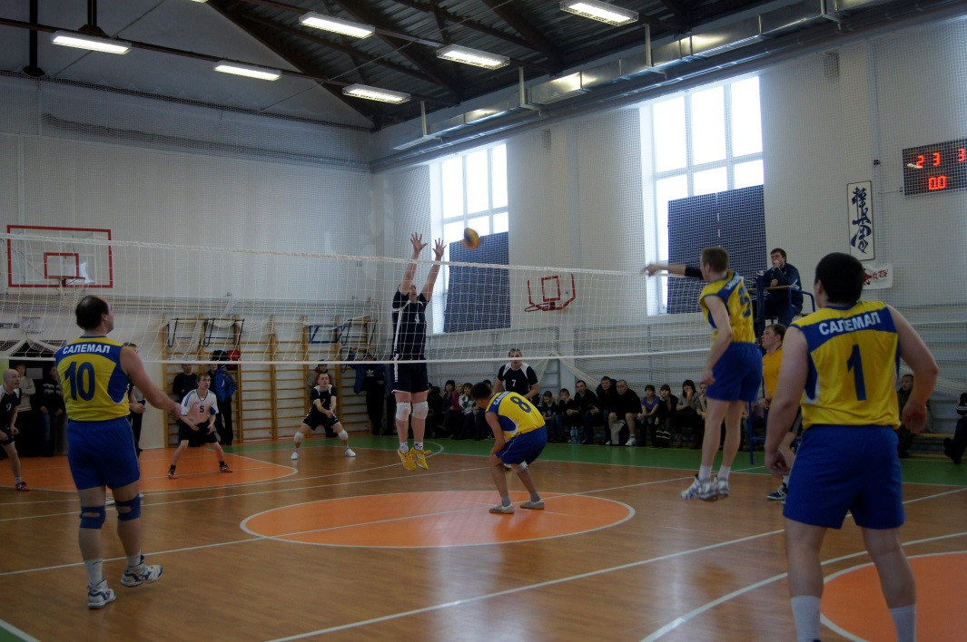
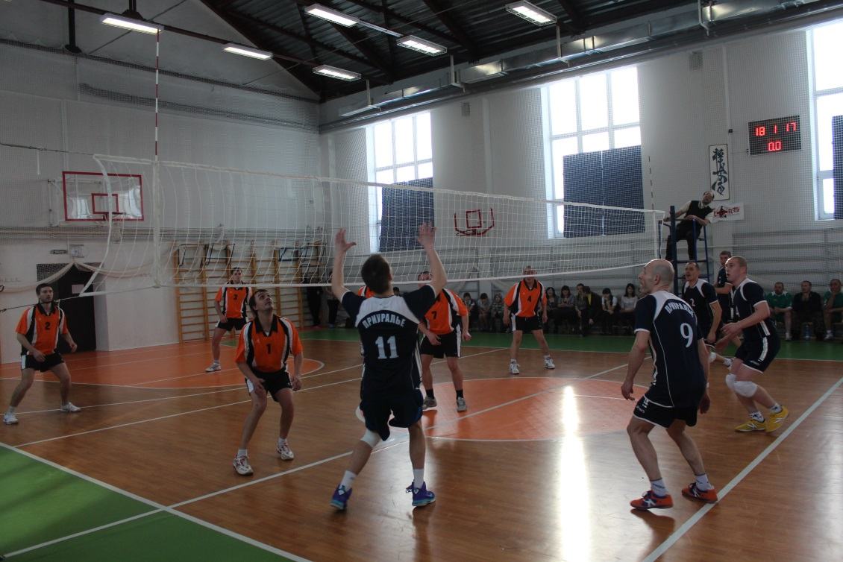
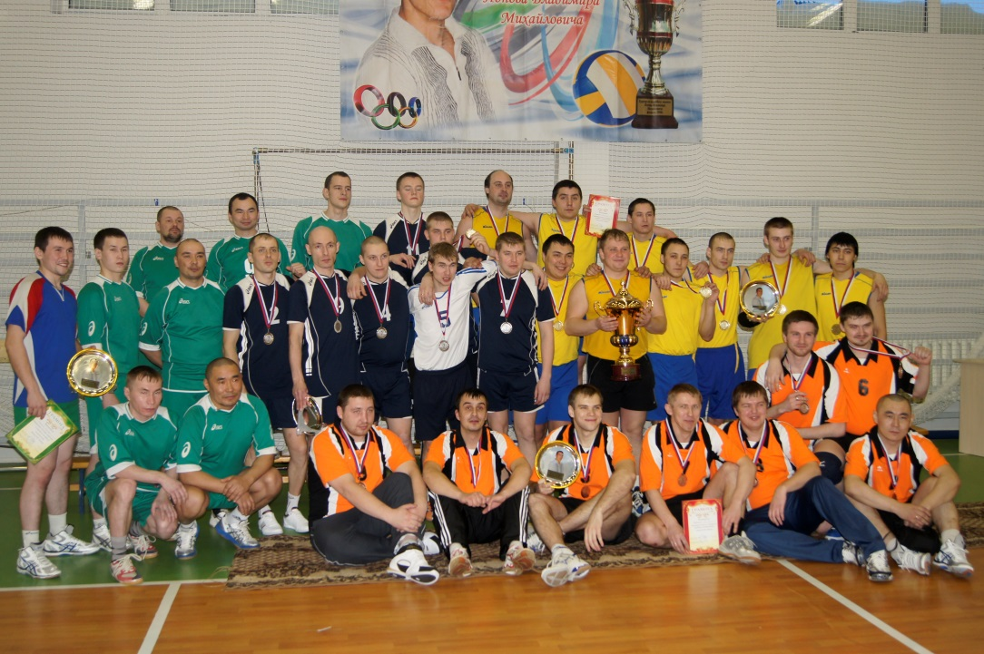

Slide 5
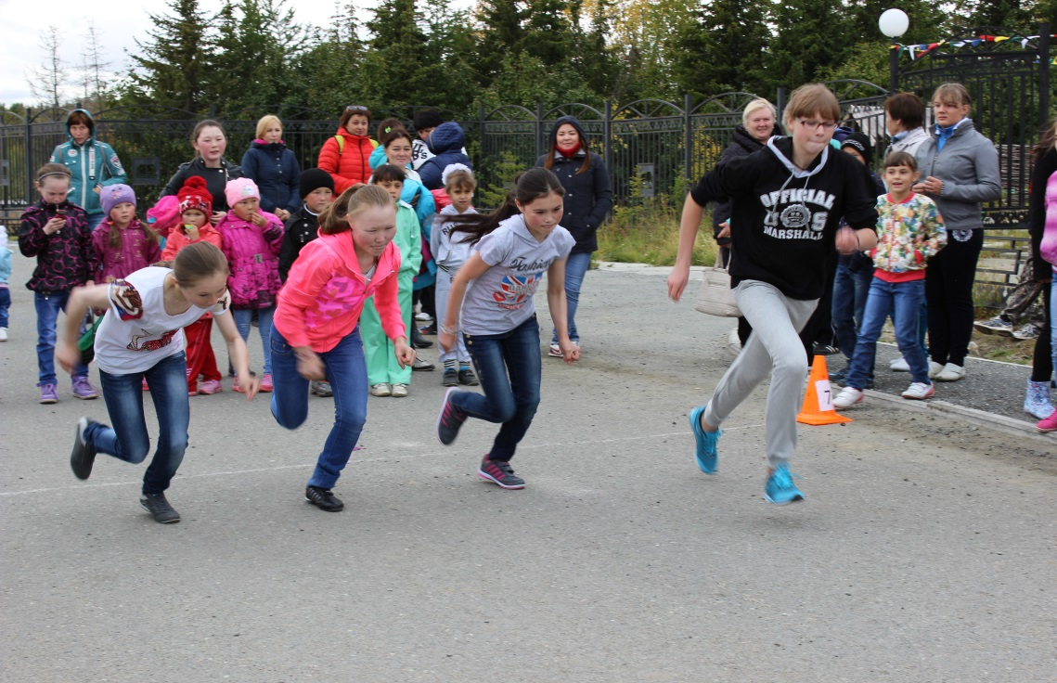
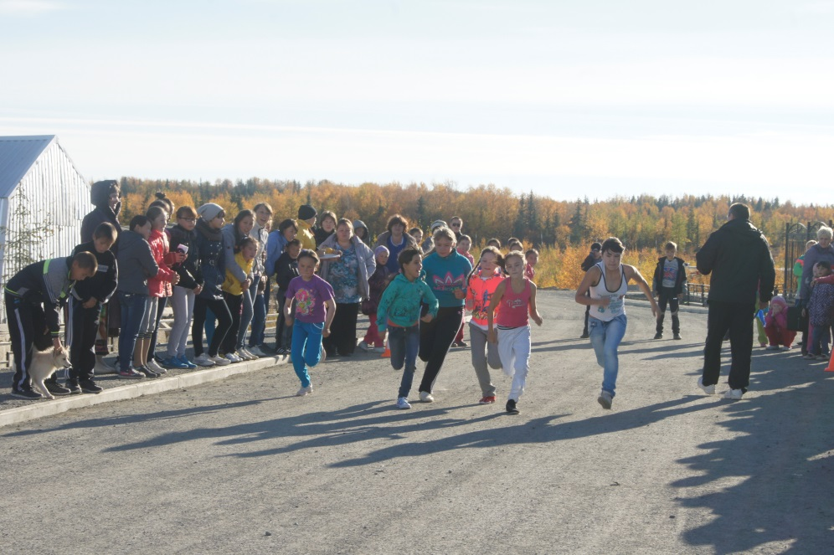
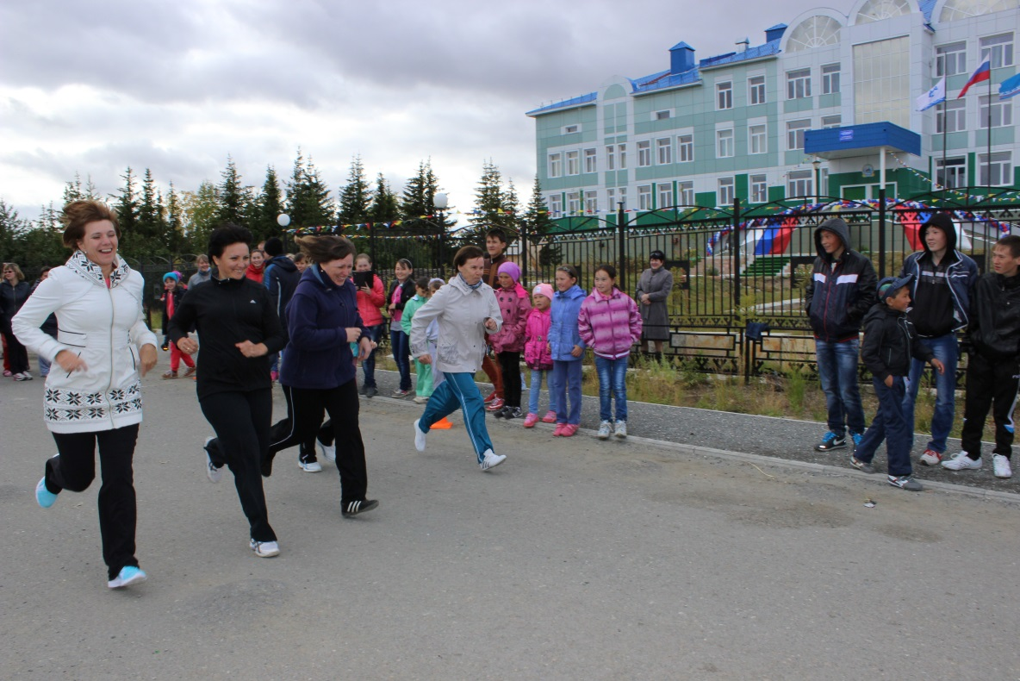
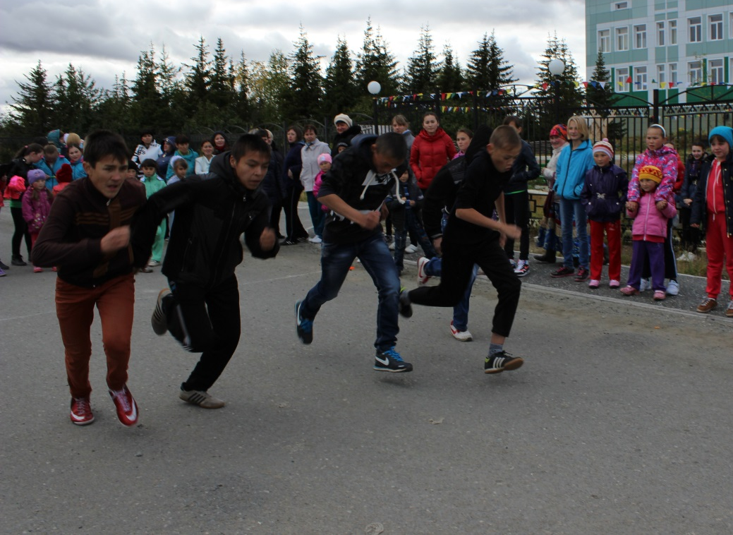

Slide 6
План мероприятий по поэтапному введению Всероссийского физкультурно-спортивного комплекса «Готов к труду и обороне» в школе.
Мероприятия | Дата проведения
Спортивный праздник «Готов к труду и обороне». | 1 сентября 2014г.
Легкоатлетическая эстафета посвященная дню физкультурника ЯНАО | 13 сентября 2014г.
Легкоатлетический кросс посвященный Всероссийскому дню бега «Кросс наций» | 27 сентября 2014г.
Военно- полевые сборы в рамках работы ВПК «Юный нахимовец». | Сентябрь 2014г.
Соревнования по стрельбе в рамках работы ВПК «Юный нахимовец». | 30 сентября 2014 года

Slide 7
В рамках уроков по легкой атлетике проведение тестирования по легкоатлетическим дисциплинам комплекса ГТО среди учащихся 5-11 класса (бег на короткие и средние дистанции, метание малого мяча и гранаты на дальность с разбега, прыжки в длину с места и с разбега, прыжки в высоту); контрольные тесты по общей физической подготовке (ОФП) (тесты на гибкость, пресс, подтягивание на перекладине - юноши, отжимание от пола- девушки | Сентябрь –октябрь 2014г. Апрель – май 2015г.
Работа Физкультурно - спортивного лагеря «Олимп» | 9-11января 2015г.

Slide 8
Сдача норм ГТО 1-2ступеней | Январь 2015г.
Сдача норм ГТО 6-11ступеней персоналом школы (руководители, специалисты, служащие, рабочие) | Февраль 2015г.
Семейная спортивная суббота | 7февраля 14марта 11апреля
Олимпийская декада | Март 2015г.
Сдача норм ГТО 3-5ступеней | Март 2015г.
«Президентские состязания» 1-11классы. | Март 2015г.
Соревнования по лыжным гонкам «Ямальская лыжня» 1-11ступени. | Апрель 2015г.
Соревнования по национальным видам спорта посвященные «Дню оленевода» | Апрель 2015г.
Легкоатлетическая эстафета посвященная «Дню Победы» | Май 2015г.
Военно-спортивная игра «Зарница» | Май 2015г.

Slide 9
Достижения наших воспитанников.
- XVII окружная военно-спортивная игра «Командарм», 2014 г., 1 место в личном зачёте в сгибании и разгибании рук в упоре лёжа (Ламдо Виктор),
XVII окружная военно-спортивная игра «Командарм», 2014 г., 1 место в личном зачёте в сгибании и разгибании рук в упоре лёжа (Мазыкина Алёна),
участие в конкурсе на получение денежной премии Главы МО Ямальский район для поддержки талантливой молодежи, 2014 г., победитель в номинации «Любительский спорт» (Сеньков Илья),
- муниципальный заочный этап открытого публичного Всероссийского конкурса на лучшую общеобразовательную организацию, развивающую физическую культуру и спорт «Олимпиада начинается в школе», 2014 г., (победитель),

Slide 10
региональный заочный этап открытого публичного Всероссийского конкурса на лучшую общеобразовательную организацию, развивающую физическую культуру и спот «Олимпиада начинается в школе», 2014 г., (сертификат участника),
-Всероссийский конкурс «Займись спортом! Навстречу комплексу ГТО» (социальный проект «Волейбол для тебя, для меня, для него»), 2014 г., (итоги будут подведены в мае 2015 года),
районный этап Всероссийской акции «Я выбираю спорт как альтернативу пагубным привычкам», 2014 г., (участие),
- муниципальный этап Всероссийской олимпиады школьников по физической культуре, 2013г, победитель- Андрецова Екатерина; призеры- Лар Олег и Окотэтто Денис; 2014г,-призеры: Сеньков Илья, Веренич Валентина, Еременко Анастасия, Кондыгин Валерий.

Slide 11
региональный этап Всероссийской олимпиады школьников по физической культуре, 2013 г., 1 место, 2015г –призер. муниципальный этап (призер), школьный этап (победитель), участник заключительного этапа Всероссийской олимпиады школьников по физической культуре (г. Саранск) (Сеньков Илья),
-муниципальный этап окружных соревнований по мини-футболу «Мини-футбол в школу», с. Яр-Сале (призер),
районные соревнования по национальным видам спорта «Северное многоборье» - 2место
- Спартакиада школьников Ямальского района, с. Яр-Сале (3 место в общекомандном первенстве ),
- команда девушек по волейболу -1место (2013-2014г)
- команда девушек по баскетболу -3место
- лыжные гонки -2место

Slide 12
соревнования по баскетболу в зачет XIV Спартакиады учащихся общеобразовательных учреждений районов ЯНАО, 2012 г., 1 место (Митрохина Анастасия, Флеенко Ольга),
соревнования по лыжным гонкам в зачет XIV Спартакиады учащихся общеобразовательных учреждений районов ЯНАО, 2012 г., 3место в командном первенстве (Митрохина Анастасия, Флеенко Ольга, Сайбышева Мария, Анагуричи Михаил).
соревнования по волейболу в зачет XIV Спартакиады учащихся общеобразовательных учреждений районов ЯНАО, 2012 г., 3 место (Флеенко Ольга, Митрохина Анастасия, Сайбышева Мария),
- соревнования по волейболу в зачет XV Спартакиады учащихся общеобразовательных учреждений районов ЯНАО, 2013 г., 3место (Флеенко Ольга, Сайбышева Мария, Ставрова Ольга),

